Slide 1
PROCESSO GERENCIAL
METODOLOGIA
DO
PLANEJAMENTO ESTRATÉGICO

Slide 2
PLANEJAMENTO E CONTROLE
OBJETIVOS
PROCESSO DE
EXECUÇÃO
ATIVIDADES
PADRÕES
COMPARAÇÃO
RESULTADOS

Slide 3
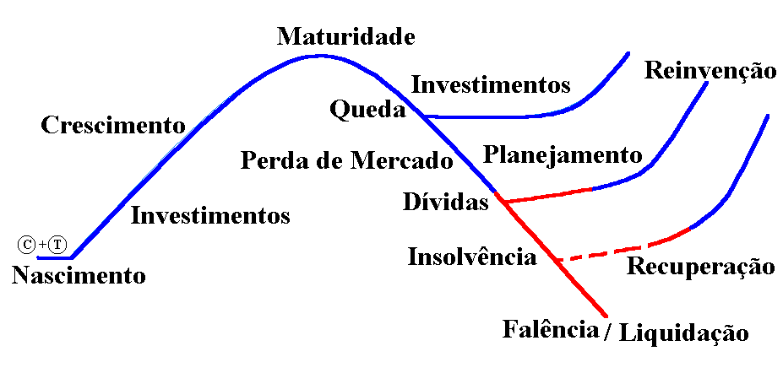
O ciclo de vida da empresa

Slide 4
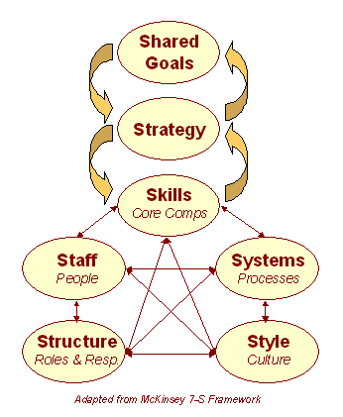

Slide 5
Etapas da Mudança Organizacional
Forças Ambientais
Competição globalizada,
clientes, concorrentes,
fornecedores, etc.
Necessidade
de
Mudança
Diagnóstico
da
Mudança
Implementação
da
Mudança
Análise dos
problemas e
necessidades
Definição das
mudanças
necessárias em
tecnologias,
produtos,
estrutura e
cultura
Utilização da
análise de campo
de forças e táticas
de ultrapassar
a resistência
à mudança
Forças Internas
Missão, objetivos, planos,
problemas e necessidades
da organização

Slide 6






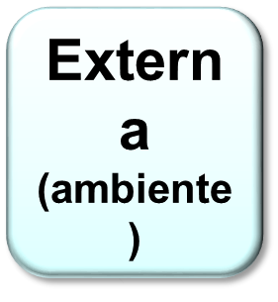
Análise SWOT
Na conquista dos Objetivos
Forças
Fraquezas
Oportunidades
Ameaças

Slide 7
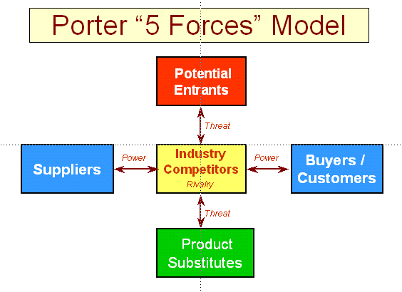

Slide 8
ESTRATÉGIAS DE NEGÓCIOS
RETORNO DO INVESTIMENTO
ADEQUAÇÃO AO CLIENTE
EXCELÊNCIA OPERACIONAL
APRENDIZADO E CONHECIMENTO (INOVAÇÃO)

Slide 9
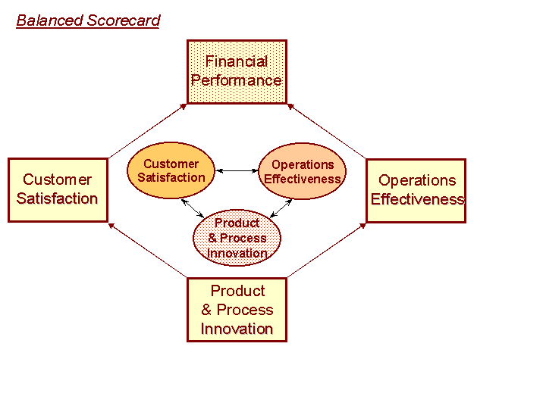

Slide 10
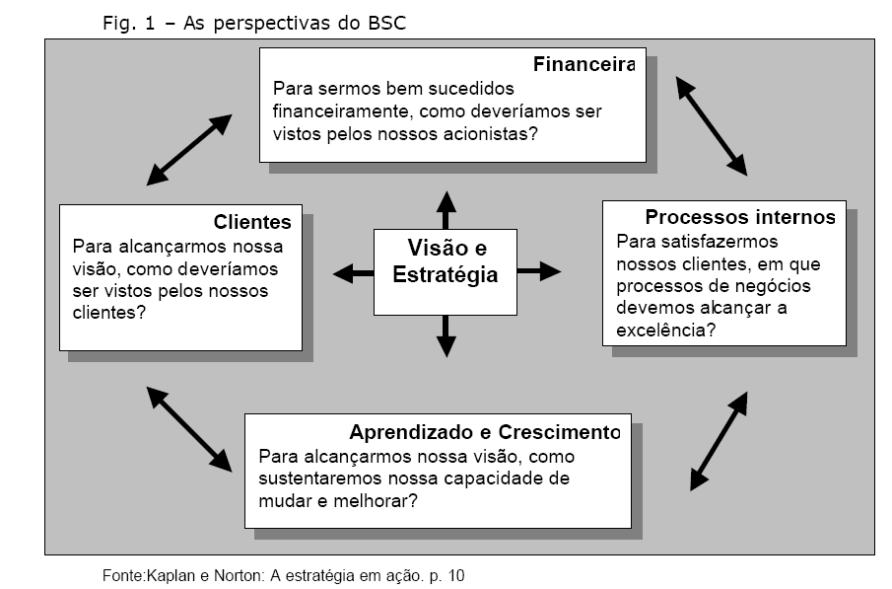
O modelo do Balance Scorecard

Slide 11
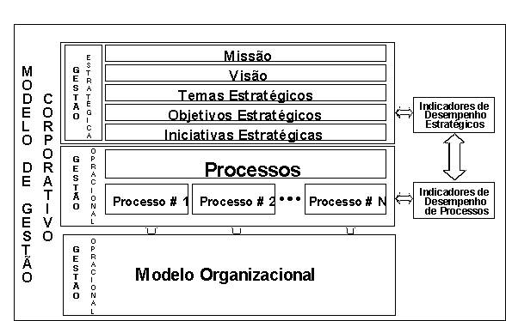
Modelo de Gestão

Slide 12
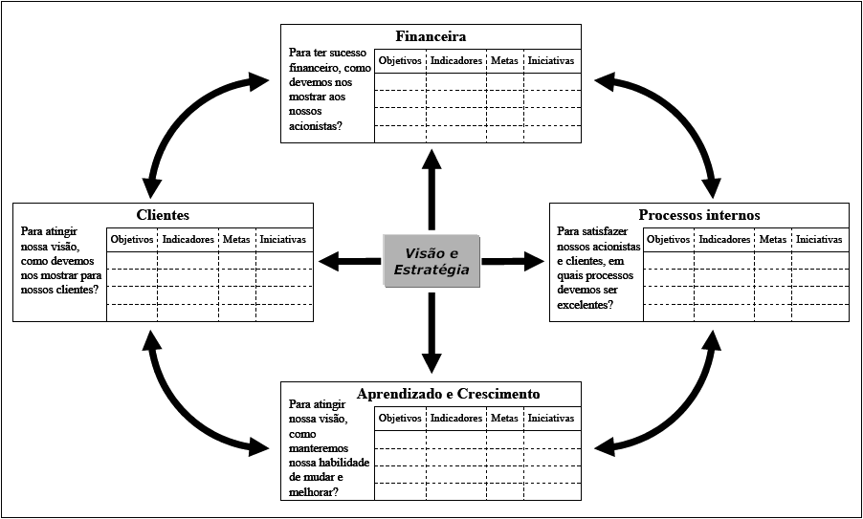

Slide 13
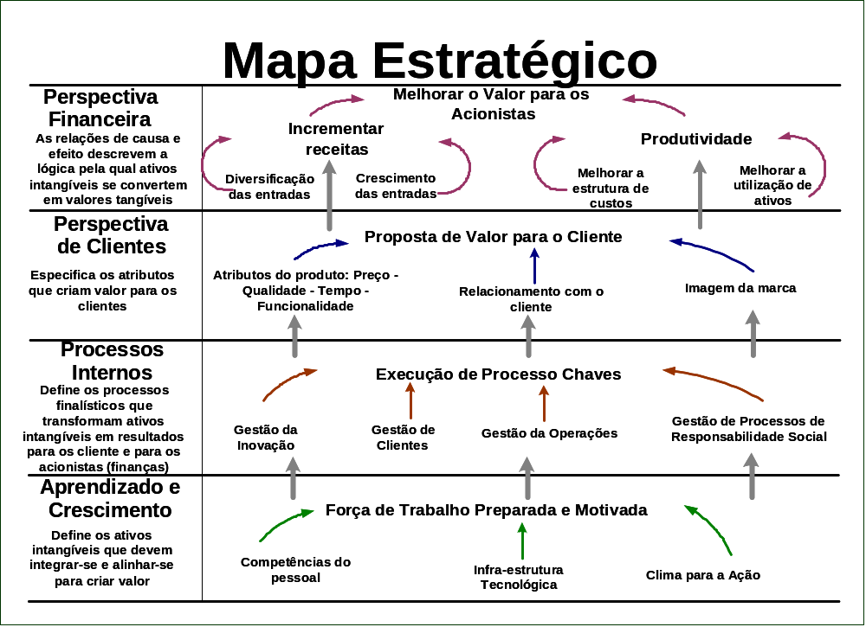

Slide 14
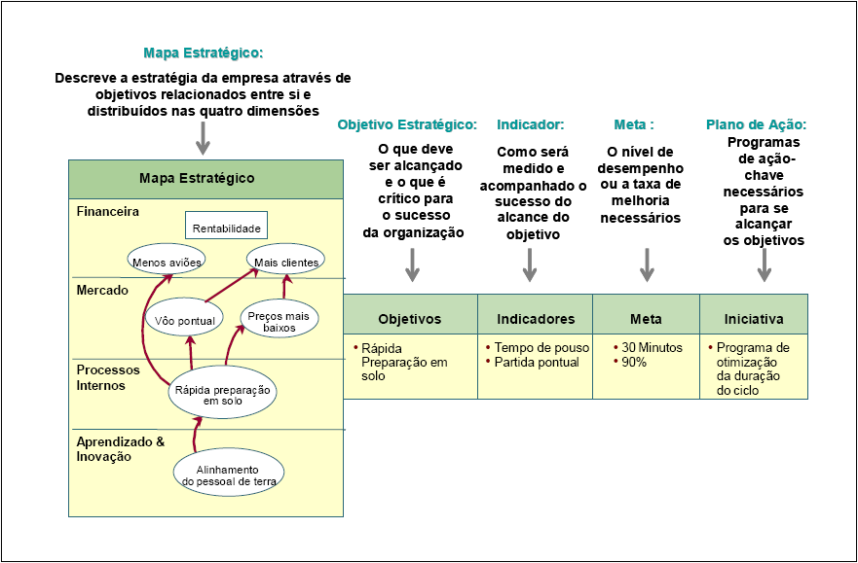

Slide 15
METRICAS PARA UM
CENTRO DE SUPORTE
Exemplificando

Slide 16
MÉTRICAS FINANCEIRAS
- Total de multas recebidas
- Total de multas pagas
- Total de despesas de pessoal
- Total de despesas de ocupação
- Total de despesas de tecnologia / telefonia
- Total de despesas de treinamento
- Total de despesas de viagens
- Total de horas extras
- Custo por funcionário

Slide 17
METRICAS CLIENTE
Índice de Satisfação de Cliente
% de pesquisas respondidas
% de contratos renovados

Slide 18
METRICAS DE
PROCESSOS INTERNOS
- Total de ligações recebidas/atendidas
-- Tempo médio de resposta
- % de ligações abandonadas
- % de ligações resolvidas em primeiro contato
- % Níveis de serviços atendidos
- Total de email
- Total de abertura via Web
-- % de automação
- Tempo médio de resolução de um chamado
- Tempo de indisponibilidade
- % de reaberturas de chamados
- Custo médio por ligação
- % de utilização da equipe
- Quantidade de ligações por funcionário
- Total de avaliações de desempenho realizadas
- % de satisfação dos funcionários
- Rotatividade interna

Slide 19
MÉTRICAS PARA
APRENDIZADO E CRESCIMENTO
Média de horas de treinamento por funcionário
Tempo médio para preencher gaps de conhecimento
% de certificações

Slide 20
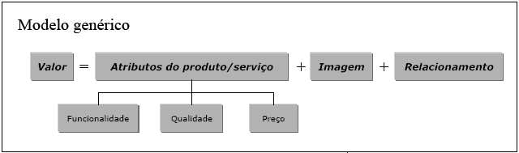
Modelo genérico da proposta de valor (KAPLAN & NORTON,1997)

Slide 21
DIFERENCIANDO SEU NEGÓCIO EM TODOS OS PROCESSOS
O que a sua empresa terá de diferencial em relação aos concorrentes?
O que você pretende ter, ou fazer, a mais do que as outras empresas?

Slide 22
MAS QUEM VAI FAZER ISSO?
CONHECIMENTO TECNICO
+
LIDERANÇA
+
DISCIPLINA

Slide 23
MAS QUEM VAI FAZER?
PESSOAS INOVADORAS ?
ou
ORGANIZAÇÕES INOVADORAS ?
Métodos e processos, processos.....

Slide 24
ORGANIZAÇÃO INOVADORA
Onde estão?
Como fazem?
Em direção a uma metodologia de
análise da organização inovadora
(ANEXO)

Slide 25
Metodologia para o estudo das Organizações Inovadoras
CAMPOS DE INVESTIGAÇÃO
Estudo da Linha de Tempo
Estudo de Casos de Inovação
Análise Sistêmica da Organização

Slide 26
Objetivos do estudo
Fatores que contribuem ou impedem
Um processo contínuo e permanente
de produção de inovações
tecnológicas e organizacionais

Slide 27
PROCESSOS DE INOVAÇÃO
Inovação em Produtos
Inovação em Processos
Inovação em Gestão
Inovação no Modelo do Negócio

Slide 28
RECURSOS PARA INOVAÇÃO
Capital para Inovação
a) Risco
b) Acesso a Financiamento (Fontes, Venture Capital)
c) Disponibilidade de Capital Próprio
d) Bens de Capital existentes
Conhecimento para Inovação
a) Aquisição de Conhecimento Externo
b) Desenvolvimento de Conhecimento Interno (Tácito e explícito)
c) Propriedade Intelectual
d) Difusão das Inovações
Alianças Estratégicas para Inovação
a) Atitude em relação a Parcerias
b) Mapeamento de Parcerias
c) Gestão de Parcerias
d) Parcerias existentes

Slide 29
Resultados econômico-financeiros
Crescimento
Rentabilidade
Criação de Valor por empregado

Slide 30
Qualificação e Aprendizagem
a) Intenção Estratégica e Objetivos do Aprendizado Organizacional
b) Incentivo ao Aprendizado - individual e coletivo
c) Mecanismos de Apoio e Gestão do Aprendizado Organizacional
d) Resultados obtidos com o Aprendizado Organizacional

Slide 31
As 5 forças de Michael Porter
Estratégia = lidar com a concorrência.
O estado de competição em um determinado segmento depende da conjugação de cinco forças básicas:
1. Intensidade da rivalidade entre concorrentes
2. Ameaça de novos entrantes
3. Poder de barganha dos fornecedores
4. Poder de barganha dos compradores
5. Ameaça de produtos substitutos

Slide 32
1. Rivalidade entre concorrentes
● Os competidores são numerosos ou têm aproximadamente o mesmo tamanho e poder.
● O crescimento do setor é lento.
● O produto ou serviço não tem diferenciação ou custos de mudança.
● Os custos fixos são altos ou o produto é perecível.
● A produção do setor é normalmente aumentada em grandes incrementos.
● As barreiras de saída são altas.
● Os rivais têm idéias diferentes sobre como competir

Slide 33
2. Ameaça de entrada
Barreiras de entrada:
1. Economias de escala – produção em grande volume
2. Diferenciação do produto existente
3. Exigências de capital
4. Desvantagens de custo independente de tamanho (curva de aprendizado, proximidade da matéria-prima etc.)
5. Acesso aos canais de distribuição
6. Políticas governamentais

Slide 34
Ameaça de Retaliação:
● Os participantes atuais já atacaram violentamente anteriores entrantes.
● Os participantes do setor possuem muitos recursos.
● Os participantes do setor tem condições de sustentar uma guerra de preços.
● O crescimento do setor é lento, afetando sua capacidade de absorver mais um participante.

Slide 35
3. Fornecedores poderosos
● É dominado por poucas empresas e é mais concentrado do que o setor para o qual vende.
● Seu produto é único (ou pelo menos diferenciado) ou se tiver custos de mudança.
● Não é obrigado a competir com outros produtos para vender para um segmento.
● Tem poder para incorporar o setor para o qual vende.
● O setor não é um cliente importante para o grupo de fornecedores.

Slide 36
5. Produtos substitutos
Os produtos ou serviços substitutos limitam o potencial de um setor. Eles colocam um teto para os preços: acima desse patamar, os clientes começarão a preferir o substituto.
Quanto mais atraente a relação de preço-desempenho oferecida pelos produtos substitutos, mais sólido é esse teto.
Os substitutos podem reduzir a lucratividade de um setor mesmo em tempos de alta.
Produtos substitutos que merecem mais atenção estrategicamente são aqueles que:
1. Estão melhorando sua relação preço-desempenho.
2. São produzidos por setores com altos lucros.

Slide 37
4. Compradores poderosos
● For concentrado ou comprar em grandes volumes.
● Os produtos que adquire do setor são padronizados ou não-diferenciados.
● Os produtos que compram do setor são componentes de seus produtos e representam uma fração significativa do custo.
● O setor do comprador gera lucros baixos, o que cria pressão para reduzir custos de compra.
● O produto que adquire do setor não é importante para a qualidade dos produtos ou serviços dos compradores.
● O produto do setor não gera economia para o comprador.
● Os compradores têm força para integrar a sua cadeia de fornecedores.

Slide 38
Formulação da estratégia
Depois de avaliadas as forças que afetam a concorrência em seu setor e as suas causas, o estrategista corporativo tem condições para identificar os pontos fortes e os pontos fracos de sua empresa. Qual a posição da empresa em relação aos produtos substitutos? E em relação às fontes de barreiras de entrada?
Em seguida, o estrategista deve criar um plano

Slide 39
Plano Estratégico
1. Posicionamento da empresa: reforçar os pontos onde a competitividade da empresa seja fraca ou deslocar o foco para um segmento onde as forças competitivas sejam mais fracas. É uma estratégia basicamente defensiva.
2. Influenciar no equilíbrio de forças: a empresa pode melhorar sua posição utilizando, por exemplo, inovações em marketing, para criar diferenciação; ou fazendo investimentos em instalações de larga escala ou integração na cadeia de produção, para criar barreiras de entrada

Slide 40
Plano Estratégico
3. Antecipar-se às mudanças (ex. mudanças tecnológicas).
Resumindo: a chave para a sobrevivência e o crescimento é assumir uma posição menos vulnerável ao ataque dos oponentes que estão no mesmo nível, e menos vulnerável às variações causadas pelos compradores, fornecedores e produtos substitutos.
O estabelecimento de tal posição pode assumir muitas formas: reforçar relações com clientes, diferenciar o produto por meio de marketing, integração para frente ou para trás, ou estabelecer liderança tecnológica.

Slide 41
Estratégias Genéricas
1965 – Igor Ansof Quatro Estratégias que se tornariam muito conhecidas:
  Penetração de Mercado;
  Desenvolvimento de Produto;
  Desenvolvimento de Mercado;
  Diversificação.
1980 – Michel Porter apresenta, o que se tornou a lista mais conhecida de estratégias genéricas:
  Liderança de Custo;
  Diferenciação;
  Foco.

Slide 42
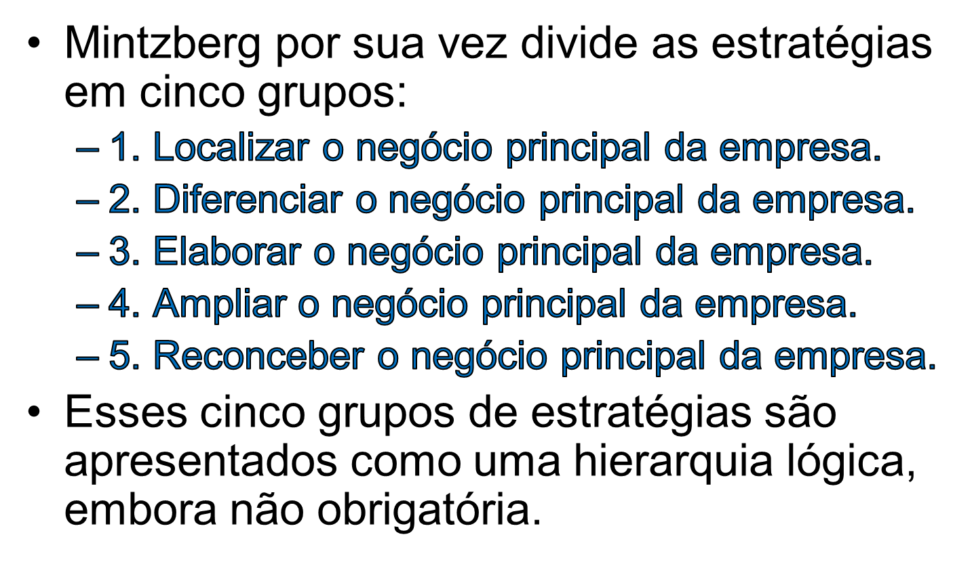
Estratégias Genéricas

Slide 43
A Cadeia de Valor Genérica
Infra Estrutura da Empresa
Administração de Recursos Humanos
Atividades de Suporte
Margem
Desenvolvimento de Tecnologia
Compras
Logística Interna
Operações
Logística Externa
Marketing
E vendas
Serviços
Margem
Atividades Primárias

Slide 44
Estratégias Genéricas de Porter
  Custos baixos+,
  Diferenciação e
  Foco" (ou seja, escopo limitado).

Slide 45

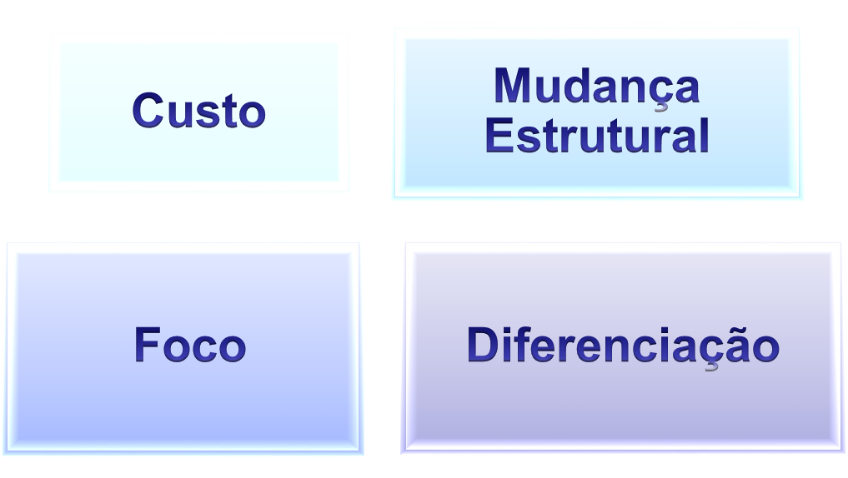


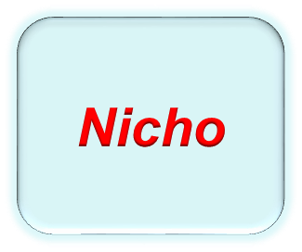

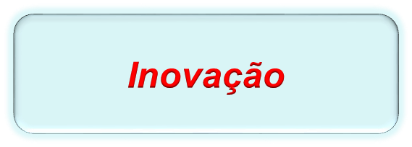
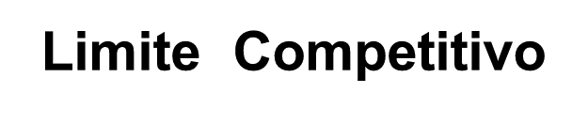
Estratégias Genéricas de Porter

Slide 46
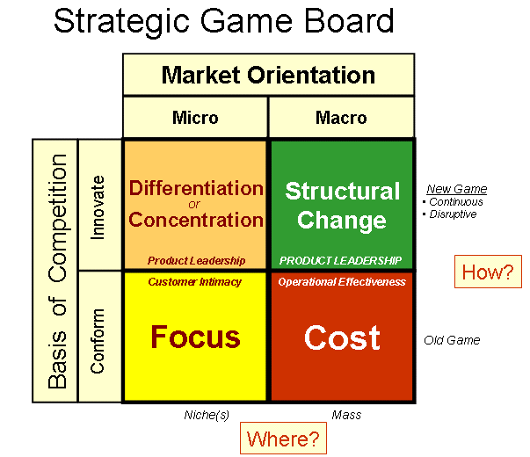

Slide 47
Estratégias de Diferenciação
Para Mintzberg uma organização pode diferenciar suas ofertas de seis maneiras básicas:
1 - Estratégia de diferenciação de preço
2 - Estratégia de diferenciação de imagem
3 - Estratégia de diferenciação de suporte
4 - Estratégia de diferenciação de qualidade
5 - Estratégia de diferenciação de design
6 - Estratégia de não-diferenciação

Slide 48
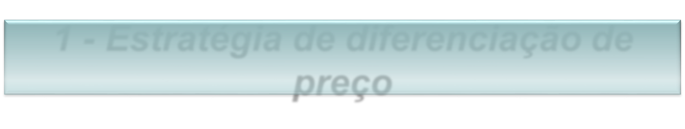
1 - Estratégia de diferenciação de preço
1 - Estratégia de diferenciação de preço
As pessoas vão sempre vão atrás do produto mais barato, sobretudo se ele não deferir da concorrência em qualidade e design.
A diferenciação de preço pode ser uma política de empresa que absorve seus custos até atingir alta demanda e passar a ter lucro.

Slide 49
2 - Estratégia de diferenciação de imagem
O marketing pode ser usado para aparentar diferenciação onde ela não existe – cria-se uma imagem para o produto.
Diferenças cosméticas em um produto, que não melhorem seu desempenho de forma séria.
As alterações cosméticas agregam tal como uma roupa de grife, que segundo o autor deveriam ser descritas na diferenciação de design.

Slide 50
3 - Estratégia de diferenciação de suporte
1. Credito especial ou entrega em 24 horas
2. Atendimento de qualidade no pós-venda
3. Fornecimento de um produto ou serviço relacionado juntamente com o básico (lições de remo junto com a canoa que você compra).
Este suporte pode ser um serviço agregado ao produto tais como:
crédito especial ou entrega em 24 horas,
atendimento de qualidade no pós-venda,
ou fornecimento de um produto ou serviço relacionado juntamente com o básico (lições de remo junto com a canoa que você compra).

Slide 51
4 - Estratégia de diferenciação de qualidade
  características do produto que o tornam melhor (não fundamentalmente diferente, apenas melhor);
  maior confiabilidade inicial;
  maior durabilidade a longo prazo;
  desempenho superior.

Slide 52
5 - Estratégia de diferenciação de design
Diferenciação em design:
  oferecer algo que seja realmente diferente,
  se destaca do "design dominante"
  se houver um, oferece características únicas.

Slide 53
6 - Estratégia de não-diferenciação
Não ter qualquer base para diferenciação é uma estratégia.
Estratégia bem comum, pode ser adotada deliberadamente.

Slide 54
Estratégias de Escopo
O escopo dos produtos e serviços oferecidos é a extensão dos mercados para os quais eles são vendidos. Escopo é essencialmente um conceito conduzido pela demanda.
  Estratégia de não-segmentação
  Estratégias de segmentação
  Estratégias de nicho
  Estratégias de personalização
  Estratégias de integração da cadeia
  Estratégias de diversificação
  Estratégias de entrada e de controle
  Estratégias combinadas de integração-diversificação
  Estratégias de retirada

Slide 55
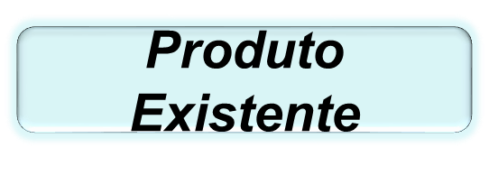


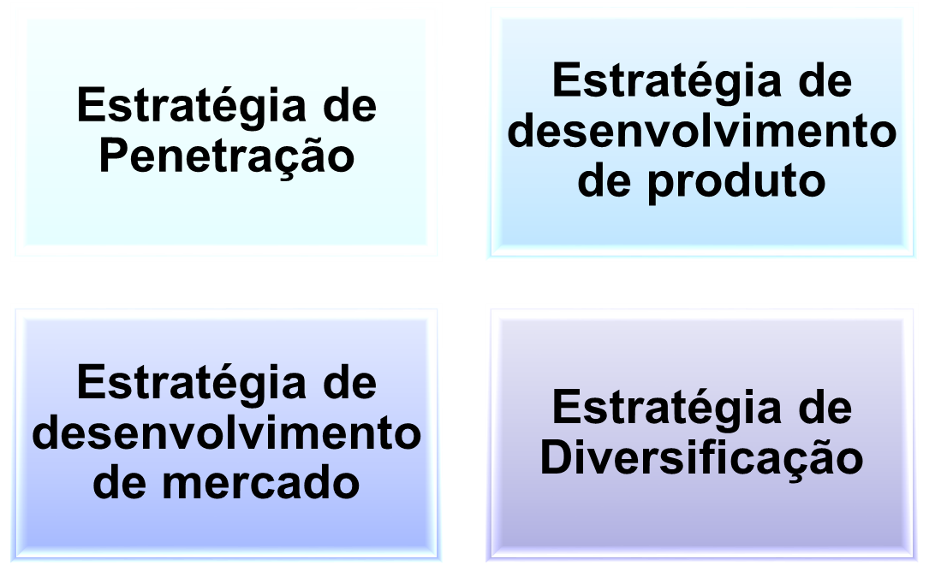
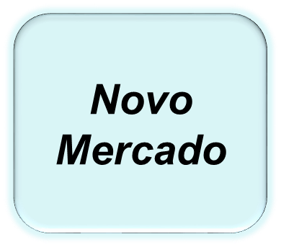
Elaborando a essência da empresa

Slide 56
Estratégia de não-segmentação
“TAMANHO ÚNICO”:
O Ford modelo T, bom para todos.

Slide 57
Estratégias de segmentação
Segmentação simples
  três tamanhos básicos de clipes para papel ;
Segmentação hiper-refinada
  Projetos de iluminação;
Todos os segmentos
  Lojas de departamento, grandes fabricantes de cereais;
Seletivas
  Visando cuidadosamente apenas a determinados segmentos ;

Slide 58
Estratégias de nicho
Concentram-se em um único segmento.
Todos tendem a seguir receitas do "segmento", fornecendo para sua comunidade particular
Todas as estratégias são, de certa forma, de nicho, caracterizadas tanto pelo que excluem como pelo que incluem.
Nenhuma organização pode ser tudo para todas as pessoas.
A estratégia que engloba tudo não é de fato uma estratégia.

Slide 59
Estratégias de personalização
É o caso limite da segmentação:
Desagregação do mercado até o ponto em que cada cliente constitui um segmento único.
A personalização pura: casas projetadas por arquitetos e máquinas para fins especiais.
Personalização sob medida: um projeto básico é modificado, geralmente no estágio de fabricação, de acordo com as necessidades ou especificações do cliente.
A personalização padronizada significa que os produtos finais são montados mediante solicitação individual com componentes padronizados – como no caso dos automóveis, em que o cliente pode escolher cor, motor e vários acessórios.
A digitalizaçao (CADCAM) causou uma proliferação de personalização padronizada

Slide 60
Elaborando a Essência da Empresa
Em 1965, Igor Ansoff mostrou estas estratégias:
  Estratégias de penetração
  Estratégias de desenvolvimento de mercado
  Estratégias de expansão geográfica
  Estratégias de desenvolvimento de produto

Slide 61
Estratégias de penetração de mercado
atuam a partir de uma base de produtos e mercados já existentes, tentando entrar no mercado ao aumentar a participação nesse mercado.
Isso pode ser feito por expansão direta ou pela aquisição de competidores existentes.
Este tipo de ação gera acirramento na concorrência.

Slide 62
Estratégias de desenvolvimento de mercado
promover produtos existentes em novos mercados – expandir o escopo da empresa encontrando novos segmentos de mercados, talvez atendidos por novos canais.
A substituição de produtos é um caso particular de elaboração de mercado, no qual os usos de um produto são promovidos, permitindo que seja substituído por outros produtos.
A consolidação de mercado é o inverso da elaboração de mercado, ou seja, a redução do número de segmentos.

Slide 63
Estratégias de expansão geográfica
Ofertar produtos existentes para novas áreas geográficas – qualquer lugar, desde o próximo quarteirão até ao redor do mundo.
Quando isso envolve também um estratégia de racionalização geográfica – localizar diferentes departamentos da empresa em diferentes locais – o procedimento às vezes é chamado de "estratégia global".

Slide 64
Estratégias de desenvolvimento de produto
Estratégia de extensão de produto;
Estratégia mais extensiva de proliferação da linha de produtos;
Racionalização da linha de produtos;

Slide 65
Estratégias de diversificação
entrada em algumas áreas de negócios que não estão na mesma cadeia de operações. alguma competência distinta ou a um ativo do principal negócio da empresa

